Slide 1
Zell – und Humanbiologie II: Lungenpathologie
S. Haen Department für Allgemeine Pathologie
16.07.2019

Slide 2
Themen: -- congenitale Anomalien: Lungenhypoplasie
-- Atelektase Belüftungsstörungen
-- Lungenoedem ( s. Herz- / Kreislaufvorlesung )
-- Lungenstauung ( s. Herz- / Kreislaufvorlesung )
-- ARDS
-- Lungenarterienembolie ( s. Herz- / Kreislaufvorlesung )
-- Pneumonie
-- TBC
-- Bronchialcarcinom

Slide 3
Wiederholung

Slide 4
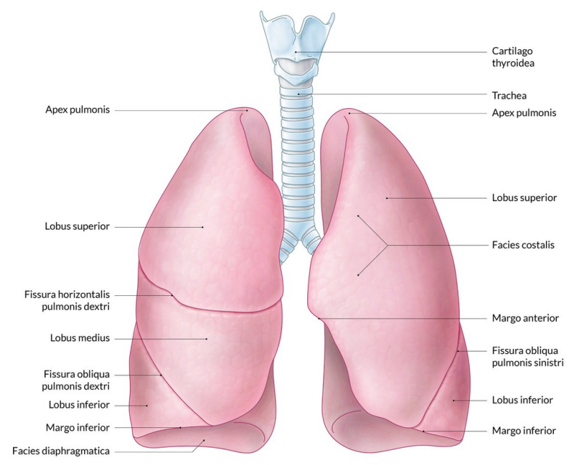
Lunge
Normale Lunge
Funktion:
- Gasaustausch zwischen Atemluft und Blut
(80qm Gasaustauschfläche, 300 Mill. Alveolen)
Anatomie:
- rechts drei Lappen, links zwei Lappen und Lingula
- rechts Hauptbronchus vertikaler in Verlängerung der Trachea
(darum rechts vermehrt Aspiration)
- doppeltes Arteriensystem (bronchial und pulmonal)
- Gliederung: Hauptbronchus, Bronchi, Bronchioli (kein Knorpel,
keine Bronchialdrüsen), Bronchioli terminales (< 2mm)

Slide 5
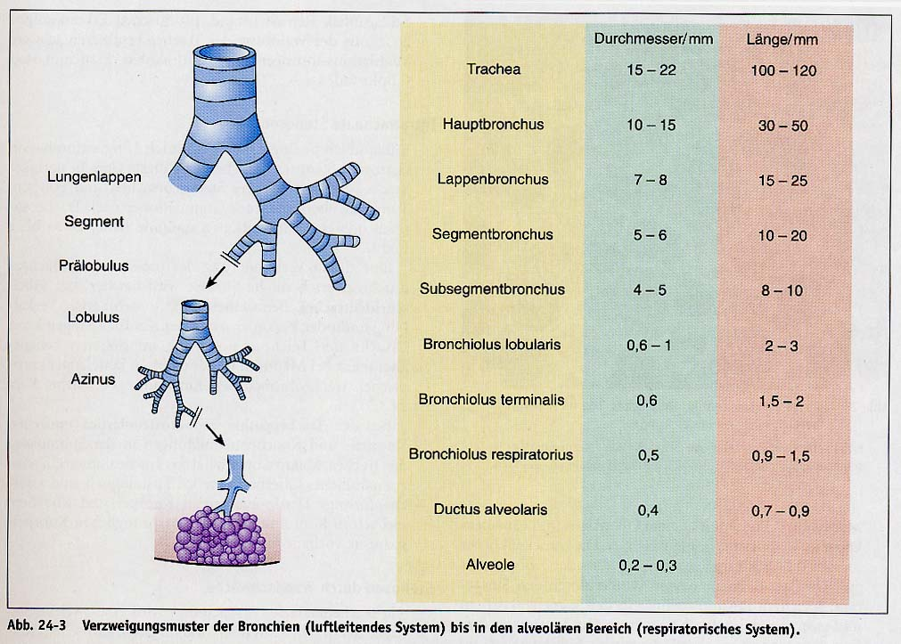
Normale Lunge
Anatomie:
- Gliederung:
Trachea, Hauptbronchus,
Segmentbronchi, Bronchioli
(kein Knorpel, keine Bronchialdrüsen),
Bronchioli terminales (< 2mm)
- distal der Bronchioli terminales
„Acinus“
oder
„terminale respiratorische Einheit“ (7mm)
bestehend aus:
- Bronchioli respiratorii mit
Alveolargängen und Alveolen
- Lobulus = drei bis fünf
Bronchioli respiratorii mit anhängenden
Ductus alveolares und
endständigen Alveolen
n - Alveolen: 300 Millionen
Fläche: ca. 100 m²
^{= 1 Fußballfeld}

Slide 6
Lunge
Normale Lunge
Anatomie/Histologie:
- bis zu den Stimmlippen des Larynx geschichtetes nicht
verhornendes Pattenepithel
- distal davon Zylinderepithel mit Flimmerbesatz,
- schleimbildende Epithelien (Becherzellen)
- neuroendokrine Zellen (Serotonin)
- submuköse Schleimdrüsen bis in kleine Bronchi
(nicht in Bronchioli)

Slide 7
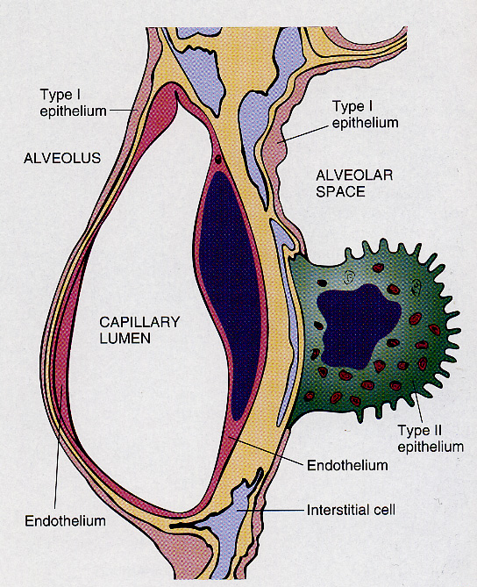
Lunge
Normale Lunge
Aufbau der Alveolarwand
Kapillar(wand)endothelien
Basalmembran
pulmonales Interstitium (feine elastische Fasern,schmale Kollagenfaserbündel, glatte Muskelzellen, Mastzellen, wenige Lymphozyten, Makrophagen)
Basalmembran
Alveolarepithel

Slide 8
Lunge
Normale Lunge
Anatomie/Histologie:
- Aufbau der Alveolarwand
Alveolarepithel:
- Pneumozyten Typ I:
(bedecken 95% der
alveolären Oberfläche / membranös)
- Pneumozyten Typ II:
(rund)
produzieren Surfactant in Lamellen-
körperchen
= „Reparaturzellen“ nach Zerstörung
von Typ I Pneumozyten

Slide 9
Lunge
Normale Lunge
Anatomie/Histologie:
- Aufbau der Alveolarwand
- Alveolarepithel (Pneumozyten Typ I und II)
- Alveolarmakrophagen
häufig mit phagozytiertem Material beladen
- Alveolarwände sind perforiert (Kohn`sche Poren,
hier Durchtritt von Bakterien, Exsudat u.s.w.
- Surfaktant

Slide 10
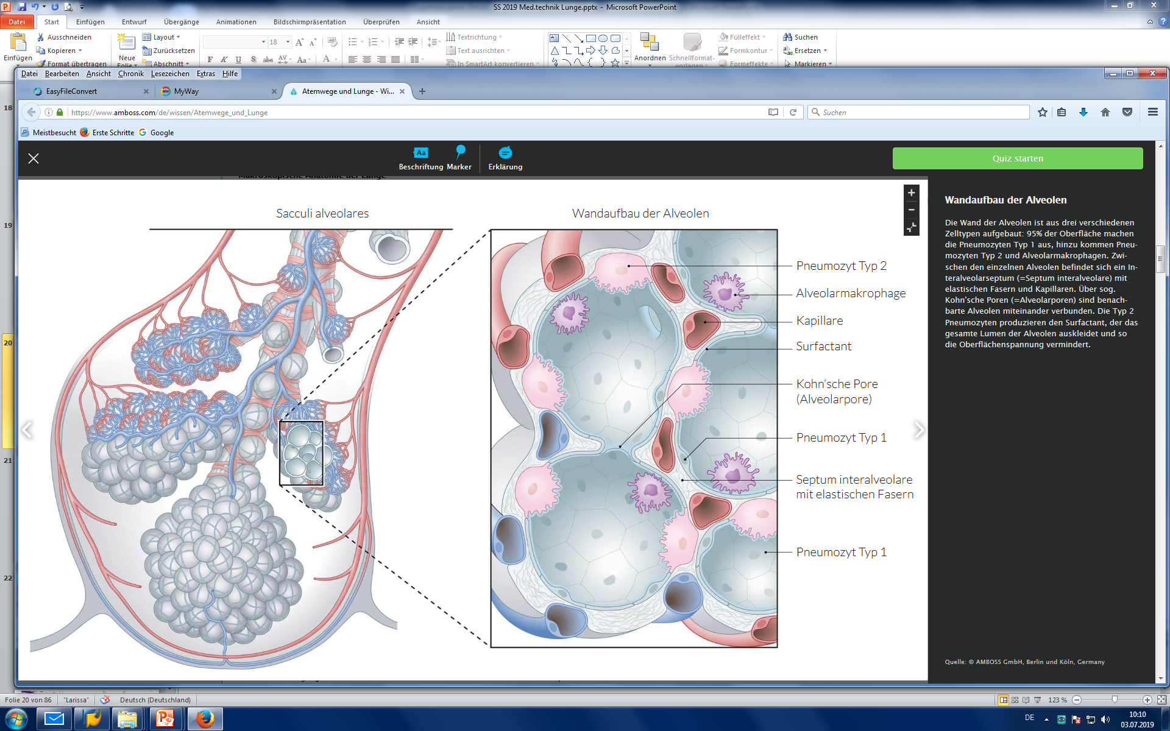

Slide 11
Gliederung / Lernziele
angeborene Fehlbildungen
Durchblutungsstörungen: - akute pulmonal-arterielle Hypertonie:
                -- Lungenarterienembolie
                - chronische pulmonal-arterielle Hypertonie
                -- Ventrikelseptumdefekt
                - Belüftungsstörungen: Atelektasen
                Emphysem
                - Pneumonie
                - Tumoren

Slide 12
Angeborene Fehlbildungen der Lunge

Slide 13
Angeborene Fehlbildungen der Lunge
Lungenhypoplasie

Slide 14
Kreislaufstörungen
- Lungenstauung / Lungenoedem
- Lungenarterienembolie
- Lungeninfarkt
- Pulmonale Hypertonie

Slide 15
Oedem
Definition: Flüssigkeitseinlagerung im interstitiellen Raum
unterschiedlicher Genese
Ursachen: - „Wasserretention“
→ Niereninsuffizienz / Herzinsuffizienz
- Eiweißmangel (Hypalbuminämie):
→ Nephrotisches Syndrom
Lebercirrhose
Malnutrition
enterales Eiweißverlustsyndrom
- Hydrostatisch:
→ chronisch venöse Insuffizienz:
Thrombose
postthrombotisches Syndrom
- Erhöhte Kapillarpermeabilität:
→ Entzündung / Verbrennung / allergische Reaktion / Trauma
- Lymphabflussstörung :
→ Lymphoedem

Slide 16
Lungenarterienembolie

Slide 17
Embolie:
Definition: plötzlicher Verschluss eines Blutgefässes durch einen über die
Blutbahn verschleppten Partikel
Arten: Partikel von flüßiger Konsistenz
„ fester Konsistenz
„ gasförmiger Konsistenz

Slide 18
Differentialdiagnose: Embolie
Thrombose

Slide 19
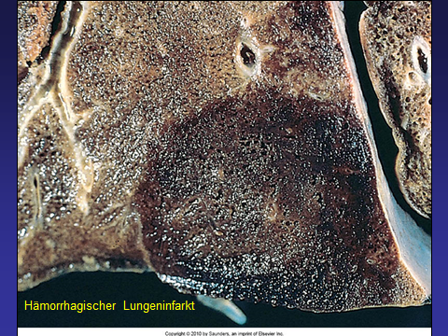
Warum treten haemorrhagische Lungeninfarkte nur in
ca. 10 % der Fälle einer Lungenarterienembolie auf?

Slide 20
Lungenatelektase

Slide 21
Lungenatelektase
Definition:
Atelektase: Unvollständig entfalteter, luftleerer Lungenbereich
Dystelektase: Mangelbelüftung:
= unvollständige Atelektase

Slide 22
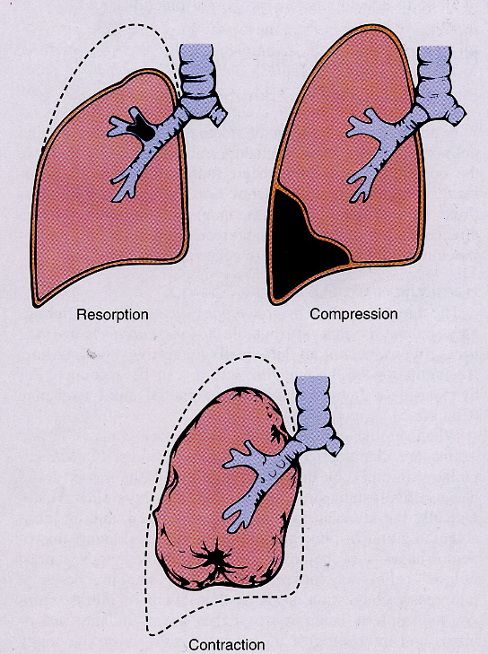
Atelektase
Definition:
Inkomplette Ausdehnung oder Kollaps vormals regelhaft belüfteten Lungenparenchyms
Resultat: Minderbelüftetes Lungen-
parenchym, reduzierte Oxygenierung,
Infektneigung
Arten: Resorptionsatelektasen
Kompressionsatelektasen
  Kontraktionsatelektasen

Slide 23
Lungenemphysem

Slide 24
Emphysem
Definition: erhöhtes Vorkommen von Luft oder Gas im Gewebe
Emphysema: das Aufgeblasene
meist verwandt für: Lungenemphysem

Slide 25
Pneumonie

Slide 26
Pneumonie
Definition: Entzündung des Alveolarraumes /oder interstitiellen Lungengewebes
Ursachen: meist: Bakterien
Epidemiologie: häufigste, zum Tode führende Infektionskrankheit
Arten: Lobärpneumonie (klassische Lappenpneumonie): V.a. Pneumokokken
  Klassischer Stadienverlauf
    Anschoppung (1.Tag): Seröses Exsudat + Blutreich
    Rote Hepatisation (2./3.Tag): Fibrinreiches Exsudat
    Graue Hepatisation (4.–6.Tag): Ery - Abbau
    Gelbe Hepatisation (7./8.Tag): eitriges Exsudat durch
    Leukozyteninfiltration
    Lyse / Restitutio ad integrum( 9.Tag - 4.W.):
    Verflüssigung des
    Fibrins +
    Abhusten von Eiter
Bronchopneumonie: deszendierende Infektion: Pneumo - / Streptokokken
Interstitielle Pneumonie: Viren / Mykoplasmen
Miliarpneumonie: Tbc
bakterielle Superinfektion: Staphylokkokken /
Pneumokokken

Slide 27
Lungentumoren
- Tumorartige Fehlbildungen
- Primäre Lungencarcinome
- Mesenchymale Tumoren
- Lymphome
- Metastasen

